Slide 1
[ Introduction ]
한국폴리텍대학교 성남캠퍼스

Slide 3
1
ROS 개요

Slide 4
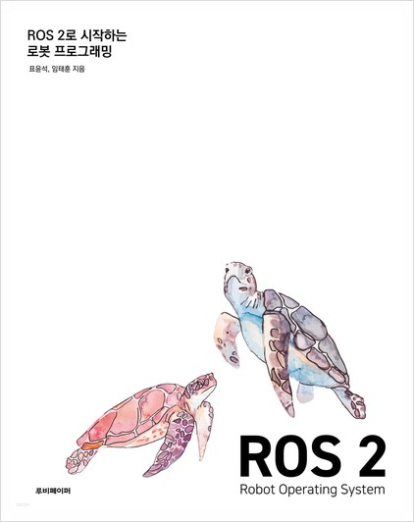
1
ROS 개요
강의 참고자료
주 참고 교재는 다음과 같음
ROS2로 시작하는 로봇 프로그래밍
출판사 : 루비페이퍼
저 자 : 표윤석
관련 웹사이트
오픈 카페로 온라인 세미나 및 참고자료를 바탕으로 책 발간
https://cafe.naver.com/openrt/24070

Slide 5
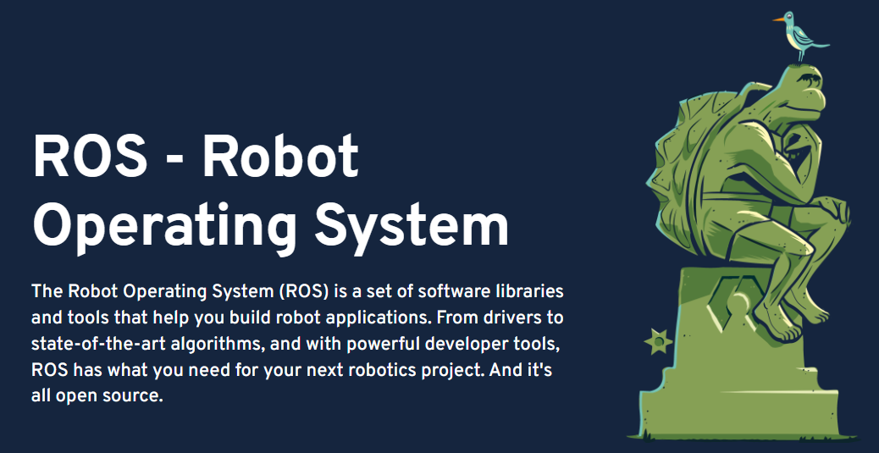
1
ROS 개요
ROS – Robot Operating System
https://www.ros.org/

Slide 6

1
ROS 개요
ROS – Platform?
하드웨어 모듈 + 운영체제 + 응용프로그램(서비스) + 사용자

Slide 7


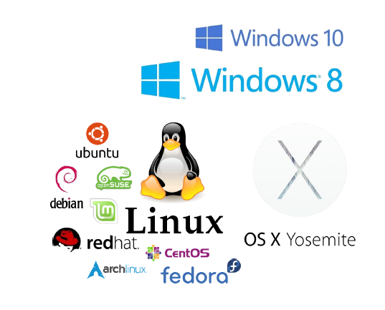
1
ROS 개요
ROS – Platform?
컴퓨터를 위한 생태계 존재
각 분야 별 협업을 통한 시장 형성 및 동반 성장

Slide 8
1
ROS 개요
ROS – Platform?
플랫폼화로 인한 효과
하드웨어 인터페이스 통합
하드웨어 추상화, 규격화, 모듈화
저가, 고성능화
하드웨어, 운영체제, 응용프로그램 분야로 분리
사용자 수요에 맞는 서비스에 집중
사용자 증가로 시장 형성 및 생태계 선순환 구조 형성

Slide 9
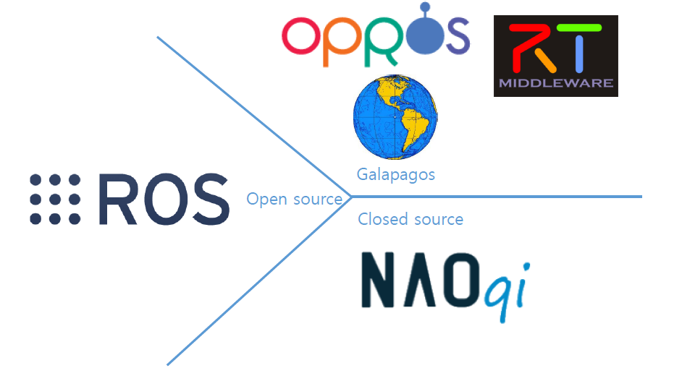
1
ROS 개요
ROS – Middleware, Meta OS, Tool?

Slide 10
1
ROS 개요
ROS – Platformization
하드웨어 플랫폼과 소프트웨어 플랫폼 간의 인터페이스 확립
모듈형 하드웨어 플랫폼 확산
하드웨어에 대한 지식이 부족해도 응용프로그램 작성 가능
소프트웨어인력들이 로보틱스 분야로 진입 가능성 확대
유저에게 제공할 서비스에 집중
실 수요가 있는 서비스 제공으로 유저계층 형성 및 피드백 확보로 로봇관련 시장 생태계 형성

Slide 11

1
ROS 개요
ROS
ROS의 진정한 목적 : 로보틱스 소프트웨어 개발을 전 세계 레벨에서 공동 작업이 가능하도록 생태계를 구축하는 것
ROS = Robot Operating System
https://wiki.ros.org/

Slide 12
1
ROS 개요
ROS – Meta Operating System
메타운영체제(Meta-Operating System), 정확히 정의된 용어는 아니지만, 어플리케이션과 분산 컴퓨팅 자원 간의 가상화 레이어로 분산 컴퓨팅 자원을 활용하여, 스케줄링 및 로드, 감시, 에러처리 등을 실행하는 시스템
즉, 윈도우, 리눅스, 안드로이드와 같은 전통적인 운영체제가 아니며, 기존의 전통적인 운영체제를 지원하고 있으며, 기존 운영체제의 프로세스 관리시스템, 파일시스템, 유저 인터페이스, 프로그램 유틸(컴파일러, 스레드 모델 등) 등을 사용
추가적으로 다수의 이기종 하드웨어 간 데이터 송수신, 스케줄링, 에러처리 등 로봇 응용소프트웨어 개발을 위한 필수 기능들을 라이브러리형태로 제공
로봇 소프트웨어 프레임워크를 기반으로 다양한 목적의 응용프로그램을 개발, 관리, 제공하고 있으며 유저들이 개발한 패키지를 유통할 수 있는 생태계(ecosystem) 보유

Slide 13
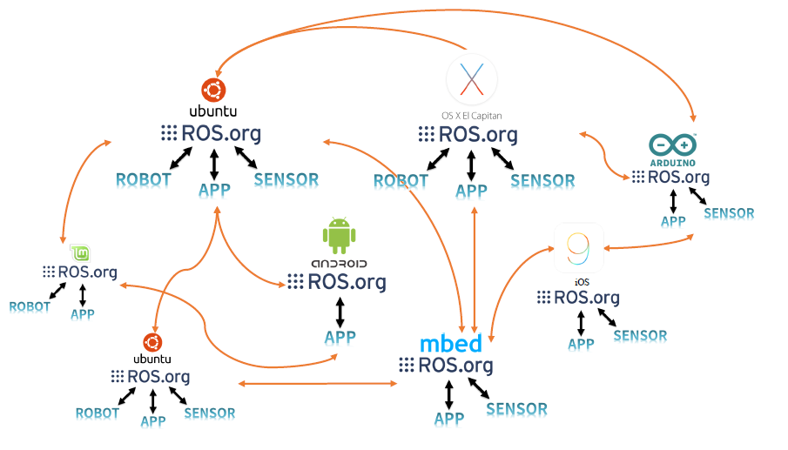
1
ROS 개요
ROS – Tool

Slide 14
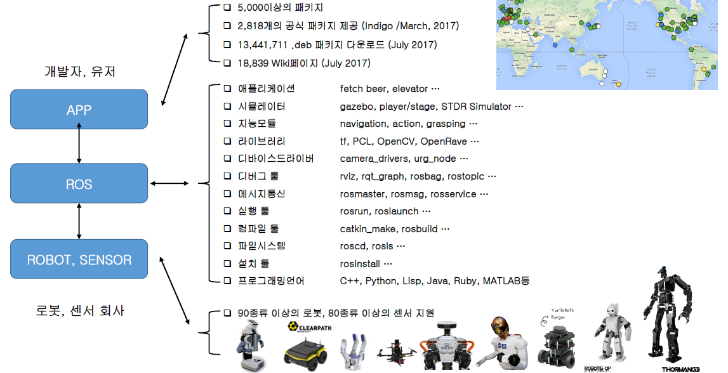
1
ROS 개요
ROS – Tool

Slide 15
1
ROS 개요
ROS – 특징
노드 간 데이터 통신 제공
통상적 미들웨어로 지칭되는 메시지 전달 인터페이스 지원
카메라, IMU, 레이저 등의 센서와 경로 및 지도 등의 내비게이션 데이터 등에 대한 표준 메시지 정의
로봇 기하학 라이브러리
로봇 기술 언어(XML)
진단 시스템
센싱/인식 라이브러리 제공
내비게이션(SLAM)
매니퓰레이션(MoveIt!)

Slide 16
1
ROS 개요
ROS – 통신
메시지 파싱
로봇 개발 시 빈번히 사용되는 통신 시스템 제공
캡슐화 및 코드 재사용을 촉진하는 노드들 간의 메시지 전달 인터페이스
메시지의 기록 및 재생
노드 간 송/수신 되는 데이터 인 메시지를 저장하고 필요 시에 재사용 가능
저장된 메시지를 기반으로 반복적인 실험가능, 알고리즘 개발에 용이함
메시지 사용으로 인한 다양한 프로그래밍 언어 사용 가능
노드 간의 데이터교환이 메시지를 사용하기 때문에 각 노드는 서로 다른 언어로 작성 가능
클라이언트라이브러리: roscpp, rospy, roslisp, rosjava, roslua, roscs, roseus, PhaROS, rosR
분산 매개 변수 시스템
시스템에서 사용되는 변수를 글로벌 키 값으로 작성하여 공유 및 수정하여 실시간으로 반영

Slide 17
1
ROS 개요
ROS – 개발도구
Command-Line Tools
GUI 없이 ROS에서 제공되는 명령어로만 로봇 제어 및 거의 모든 ROS 기능 수행
RViz
3D 시각화 도구
레이저, 카메라 등 센서데이터 시각화
로봇 외형과 계획된 동작을 표현
RQT
그래픽 인터페이스 개발을 위한 Qt기반 프레임워크 제공
노드와 그 사이의 연결정보 표시(rqt_graph)
인코더, 전압, 또는 시간에 따라 변하는 값 Plotting(rqt_plot)
데이터를 메시지 형태로 기록하고 재생(rqt_bag)
Gazebo
물리엔진 탑재, 로봇, 센서, 환경모델 등을 지원, 3차원 시뮬레이터
ROS와 높은 호환성

Slide 18
2
ROS 2

Slide 19
2
ROS 2
ROS 2 vs ROS 1
ROS 1은 2007년 Willow Garage사가 개인 서비스 로봇인 PR2개발에 필요한 미들웨어 형태의 로봇 개발 프레임워크를 다양한 개발 툴과 함께 오픈 소스로 공개 한 것으로 시작
지금은 대학, 연구 기관, 산업계, 로봇 자작 취미활동까지 폭넓게 이용
따라서 개발 환경은 PR2의 초기 컨셉을 그대로 이어 다음과 같은 제한 사항이 있음
단일 로봇
워크스테이션급 컴퓨터
Linux 환경
실시간 제어 지원하지 않음
안정된 네트워크 환경이 요구됨
주로 대학이나 연구소와 같은 아카데믹 연구 용도

Slide 20
2
ROS 2
ROS 2 vs ROS 1
상업용 로봇 개발 환경과는 큰 차이가 있고, 요구 사항이 늘어남
NASA가 국제 우주 정거장에서 사용한 Robonaut에는 ROS 1가 채용되고 있지만, 실시간 제어를 지원하지 않아 ROS 1을 수정하여 사용
새로운 로봇 개발 환경 및 요구되는 기능은 다음과 같음
복수의 로봇에 적용
임베디드 시스템에서의 ROS 사용
실시간 제어
불안정한 네트워크 환경에서도 동작 할 수 있는 유연함
멀티 플랫폼 (Linux, Windows, macOS)
최신 기술 지원 (Zeroconf, Protocol Buffers, ZeroMQ, WebSockets, DDS 등)
상업용 제품 지원

Slide 21
2
ROS 2
ROS 2 vs ROS 1
ROS 1에서 이러한 새롭게 요구되는 기능을 제공하려면 대규모 API의 변경이 필요
기존의 ROS 1과의 호환성을 유지하면서 수 많은 새로운 기능을 추가하는 것은 쉽지 않음
기존의 ROS 1을 문제 없이 이용하고 있는 사용자는 API의 큰 변화는 호환성 문제 야기
ROS에게 요구되던 기능을 도입한 버전을 ROS 2라고, ROS 1에서 분리하여 개발
기존의 ROS1 사용자는 필요하다면 그대로 ROS 1을 이용할 수 있음
ROS 1과 ROS 2 사이에서 서로 메시지 통신이 가능한 브리지 프로그램 (ros1_bridge) 제공되므로 두 버전 모두를 함께 사용하는 것도 가능

Slide 22
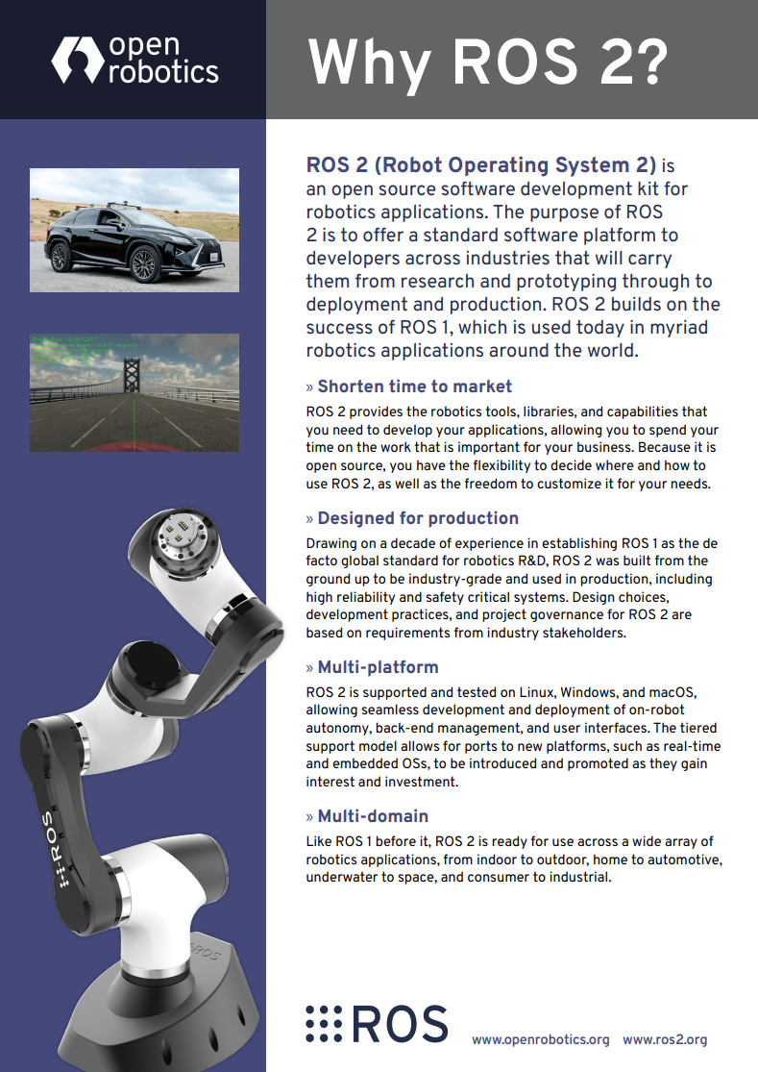
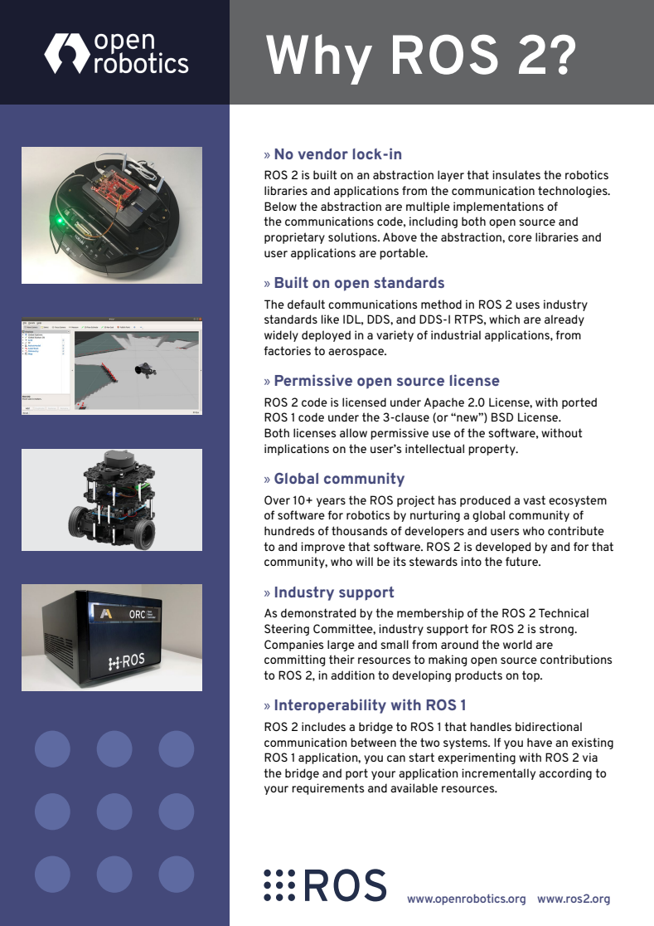
2
ROS 2
Why ROS 2?
Shorten time to market
Designed for production
Multi-platform
Multi-domain
No vendor lock-in
Built on open standards
Permissive open-source license
Global community
Industry support
Interoperability with ROS 1

Slide 23
2
ROS 2
ROS 2 – 10가지 중요 이슈
(1) 시장 출시 시간 단축
ROS 2는 로봇 응용 프로그램을 개발하는 데 필요한 도구, 라이브러리 및 기능을 제공하므로 본연의 중요한 로봇 개발 작업에 더 많은 시간을 할애할 수 있다는 것이 가장 큰 장점
특정 로봇 개발을 위해 처음부터 프레임워크를 만들고 통신 방법을 선정하고 디버깅 툴과 시각화 툴을 다시 만드는 비효율적인 방법에서 벗어날 수 있게 함
ROS 2는 상용 소프트웨어가 아닌 ROS 커뮤니티에서 개발해오고 있는 오픈소스이기 때문에 ROS 2를 사용할 부분과 사용 방법을 유연하게 결정할 수 있을 뿐만 아니라 필요에 따라 자유롭게 수정할 수 있음

Slide 24
2
ROS 2
ROS 2 – 10가지 중요 이슈
(2) 생산을 위한 설계
ROS는 로보틱스 R&D의 사실 상의 글로벌 표준으로서 ROS 1의 10년의 경험을 바탕으로, ROS 2는 처음부터 산업용 수준으로 개발되고 높은 신뢰성과 안전을 중시
ROS 1의 아카데믹 성격과는 달리 ROS 2는 프로토 타이핑 개발부터 실제 생산에 이르기 위해 ROS 2의 설계, 개발 및 프로젝트 관리는 업계 이해 관계자들로부터 얻은 실질적인 요구 사항을 기반으로 하고 있음
(3) 멀티 플랫폼
ROS 2는 Linux, Windows, macOS에서 개발, 지원, 테스트 진행하고 있기에 자율성, 백엔드 관리 및 사용자 인터페이스의 원활한 개발 및 배포가 가능
계층형 지원 모델을 사용하고 있기에 실시간 운영체제(Real-time OS) 및 임베디드 OS(Embedded OS)와 같은 새로운 플랫폼으로의 포팅에 대한 관심과 투자를 통해 도입 및 홍보 가능

Slide 25
2
ROS 2
ROS 2 – 10가지 중요 이슈
(4) 다중 도메인
이전의 ROS 1과 마찬가지로 ROS 2는 실내에서 실외, 가정에서 자동차, 수중에서 우주, 소비자에서 산업에 이르기까지 다양한 로봇 응용 분야에서 사용할 수 있음
(5) 벤더 선택 가능
ROS 2는 로봇공학 라이브러리와 응용 프로그램을 통신 기능으로부터 분리하여 추상화
추상화된 부분에는 오픈소스 솔루션 방식과 독점 솔루션을 포함한 여러 가지 방법론을 제공하며 그 이외의 핵심 라이브러리 및 사용자 애플리케이션은 사용자가 원하는 형태로 개발, 수정하여 추가 가능
(6) 공개 표준 기반
ROS 2의 기본 통신 방법은 IDL, DDS 및 DDS-I RTPS과 같이 제조 산업에서 항공 산업까지도 사용되고 있는 산업 표준을 사용

Slide 26
2
ROS 2
ROS 2 – 10가지 중요 이슈
(7) 자유 재량 허용 범위가 넓은 오픈소스 라이센스 채택
ROS 2 코드는 Apache 2.0 라이센스를 기본 라이센스로 사용하여 지적 재산권에 영향을 주지 않으면서 자유 재량으로 넓은 범위로 사용 가능
(8) 글로벌 커뮤니티
ROS 커뮤니티는 10년 이상 ROS 프로젝트는 소프트웨어에 기여하고 개선하는 수십만 명의 개발자와 사용자로 구성된 글로벌 커뮤니티를 육성
로봇 공학을 위한 방대한 소프트웨어 에코 시스템을 구축하였고 ROS 2는 커뮤니티를 위해, 커뮤니티에 의해 개발

Slide 27
2
ROS 2
ROS 2 – 10가지 중요 이슈
(9) 산업 지원
ROS 2 기술 운영위원회(ROS 2 Technical Steering Committee)의 멤버쉽에서 알 수 있듯이 ROS 2에 대한 업계 지원은 강력함
전 세계의 크고 작은 회사는 제품을 개발할 뿐만 아니라 ROS 2에 오픈소스 기여를 하기 위해 자원을 투입하고 있음
(10) ROS 1과의 상호운용성 확보
ROS 2에는 두 시스템 간의 양방향 통신을 처리하는 ROS 1에 대한 브리지가 포함
ROS 1 애플리케이션이 있는 경우 브리지를 통해 ROS 2 테스트를 시작하고 요구 사항 및 사용 가능한 자원에 따라 점차적으로 애플리케이션을 포팅할 수 있음

Slide 28










2
ROS 2
ROS 2 history
2024.05.23 - ROS 2 Jazzy Jalisco (LTS, 5 years support)
2023.05.23 - ROS 2 Iron Irwini
2022.05.23 - ROS 2 Humble Hawksbill (LTS, 5 years support)
2021.05.23 - ROS 2 Galactic Geochelone
2020.06.05 - ROS 2 Foxy Fitzroy release (LTS, 3 years support)
2019.11.22 - ROS 2 Eloquent Elusor release
2019.05.31 - ROS 2 Dashing Diademata release (First LTS, 2 years support)
2018.12.14 - ROS 2 Crystal Clemmys release
2018.07.02 - ROS 2 Bouncy Bolson release
2017.12.08 - ROS 2 Ardent Apalone release (1st version)
2017.09.13 - ROS2 Beta3 release (code name R2B3)
2017.07.05 - ROS2 Beta2 release (code name R2B2)
2016.12.19 - ROS2 Beta1 release (code name Asphalt)
2016.10.04 - ROS2 Alpha8 release (code name Hook.and.Loop)
2016.07.14 - ROS2 Alpha7 release (code name Glue Gun)
2016.06.02 - ROS2 Alpha6 release (code name Fastener)
2016.04.06 - ROS2 Alpha5 release (code name Epoxy)
2016.02.17 - ROS2 Alpha4 release (code name Duct tape)
2015.12.18 - ROS2 Alpha3 release (code name Cement)
2015.11.03 - ROS2 Alpha2 release (code name Baling wire)
2015.08.31 - ROS2 Alpha1 release (code name Anchor)

Slide 29

2
ROS 2
2020년 마지막 릴리즈 후 EOL을 9개월 앞둔 ROS 1?
매년 새로운 버전을 릴리즈하고 있는 새로운 ROS 2?

Slide 30
3
실습환경

Slide 31
3
실습환경
실습환경
1. 운영체계
Ubuntu 22.04.4 LTS(Jammy Jellyfish)
https://learn.microsoft.com/ko-kr/windows/wsl/install
2. ROS
ROS 2 Humble
https://docs.ros.org/en/humble/index.html
3. IDE
Visual Studio Code
4. Programming Language
Python, C++

Slide 32
4
Python basic

Slide 33
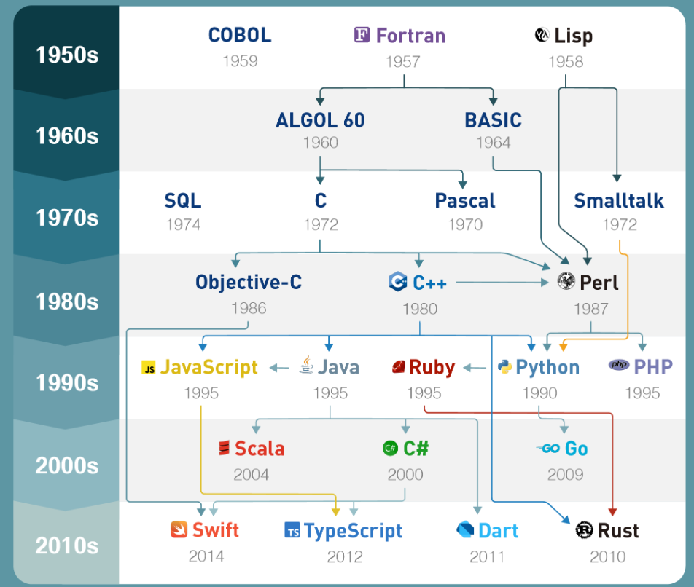
4
Python Basic
History of programming language

Slide 34
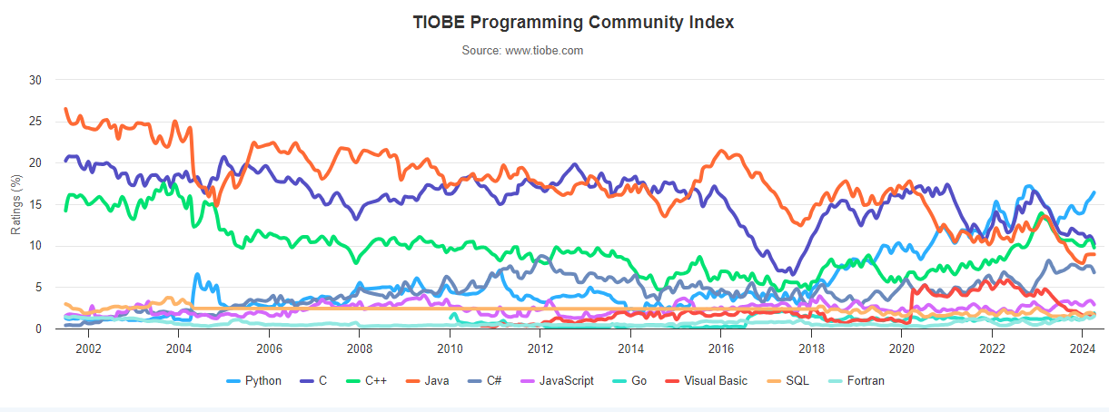
4
Python Basic
History of programming language
SRC : https://www.tiobe.com/tiobe-index/

Slide 35


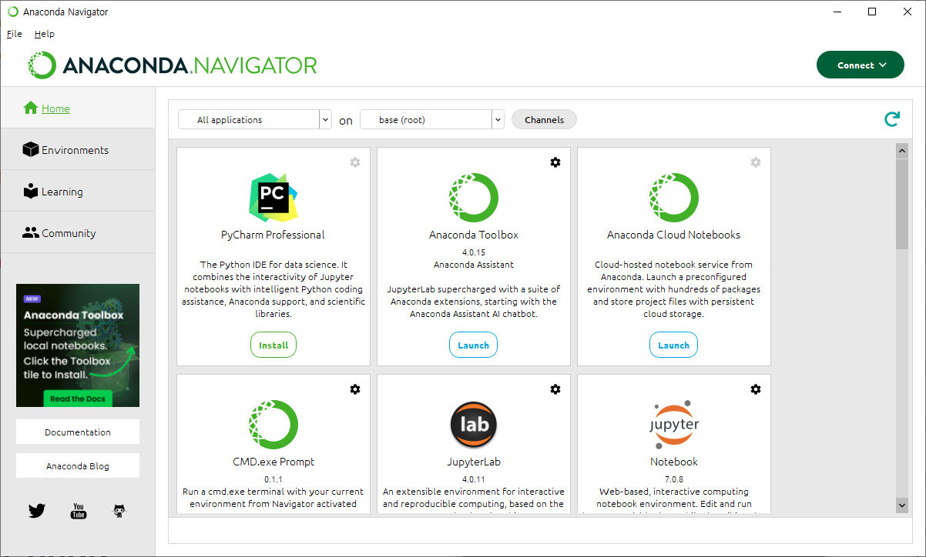
4
Python Basic
Python with ANACONDA
The world’s most popular open-source Python distribution platform
Anaconda Distribution contains conda, which is a package and environment manager, which helps users to manage a collection of over 8,000 open-source data science and machine learning packages.

Slide 36

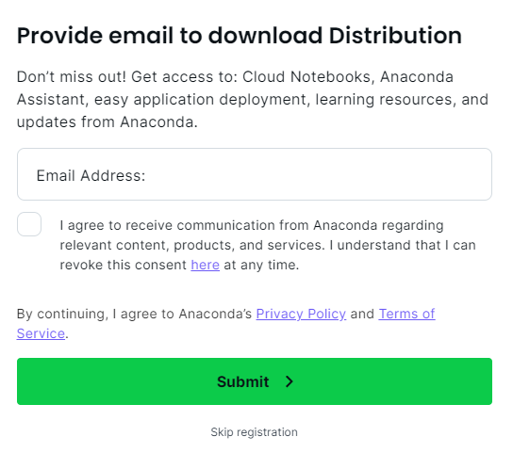
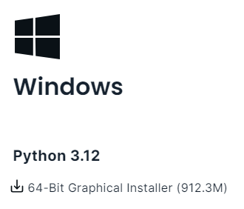
4
Python Basic
Python with ANACONDA
homepage : https://www.anaconda.com/
Install for : Just Me (recommended)
Advanced Options : Add Anaconda to my_PATH environment variable check

Slide 37


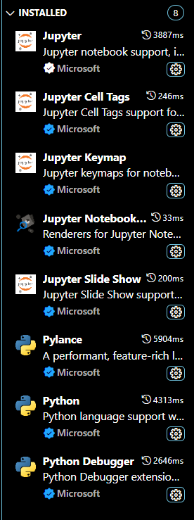
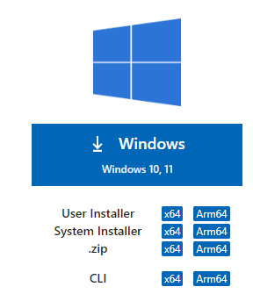
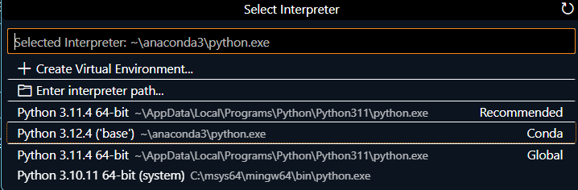
4
Python Basic
IDE Setting with Visual Studio Code
homepage : https://code.visualstudio.com/

Slide 38

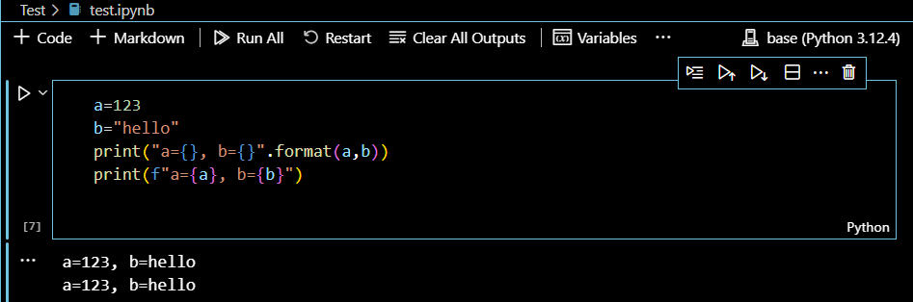
4
Python Basic
Python with Jupyter Notebooks
A kernel is a “computational engine” that executes the code contained in a notebook document.
A cell is a container for text to be displayed in the notebook or code to be executed by the notebook’s kernel.
A code cell contains code to be executed in the kernel. When the code is run, the notebook displays the output below the code cell that generated it.
A Markdown cell contains text formatted using Markdown and displays its output in-place
when the Markdown cell is run.
You can use Jupyter Notebooks files in VS Code with “~~~.ipynb” file extension.

Slide 39
4
Python Basic
Python Basics – Variables
Print()
Input()
print(“1 hello”)
print(“2 hello”, “hi”)
print(“3 hello”+”hi”)
print(“4 hello”, end=“”)
print(‘5 hello’)
print(‘6 hello’, “hi”)
print(“7 ‘hello’ “)
print(‘8 “hello” ‘)
input()
input(“Input value = “)
a = input(“Input 1st value = “)
b = input(“Input 2nd value = “)
print(a+b)
a=123
b=“hello”
print(“a={}, b={}”.format(a,b))
print(f”a={a}, b={b}”)

Slide 40
4
Python Basic
Python Basics – Variables
Variable Types
a=10
b=20
c=a+b
print(c)
30
e=3.14
f=10
print(e+f)
13.14
a=10
b=20
c=float(a)+float(b)
print(c)
30.0
d=’10’
print(c+d)
TypeError
a_bool = True
b_bool = False
a_int = 1
b_int = 0
print(a_bool)
print(b_bool)
print(type(a_bool))
print(type(b_bool))
print(type(a_int))
print(type(b_int))
True
False
<class ‘bool’>
<class ‘bool’>
<class ‘int’>
<class ‘int’>
d=’10’
print(c+int(d))
40
d=’10’
print(str(c)+d)
3010

Slide 41
4
Python Basic
Python Basics – Data Types
List ( use ‘[ ]’)
a_list = [1,2,3,4,5]
print(a_list)
print(a_list[0])
print(a_list[1])
[1,2,3,4,5]
1
2
c_list = [ 1, 3.14, ‘hello’, [1,2,3] ]
print(c_list)
print(c_list[1:3])
[1, 3.14, ‘hello’, [1,2,3] ]
[3.14, ‘hello’ ]
d_list = [ 1, 2, 3, 4, 5 ]
print(d_list)
d_list[0] = 5
print(d_list)
[1, 2, 3, 4, 5 ]
[5, 2, 3, 4, 5 ]
print(a_list[:2])
print(a_list[2:])
[1,2]
[3,4,5]
b_list = []
b_list.append(1)
b_list.append(2) b_list.append(3)
print(b_list)
[1,2,3]

Slide 42
4
Python Basic
Python Basics – Data Types
Tuple
Tuple is similar to list, but values ​​are immutable.(use ‘( )’ )
a_tuple = (1,2,3,4,5)
print(a_tuple)
print(a_tuple[0])
a_tuple[0] = 5
(1,2,3,4,5)
1
TypeError
Set
Set removes duplicated data and doesn’t sort it in order.(use ‘{ }’ )
a_set = set( [1,2,3,4] )
print(a_set)
b_set = set( [1,1,2,2,3,4] )
print(b_set)
{1,2,3,4}
{1,2,3,4}
c_set = set(“python40s”)
print(c_set)
{'o', 'h', 't', 'n', 'y', '4', 's', '0', 'p'}

Slide 43
4
Python Basic
Python Basics – Data Types
Dictionary
Dictionary consists of keys and values.
Dictionary is expressed in the following form: { key1:value1, key2:value2, key3:value3}
a_dic = {‘a’:1, ‘b’:2, ‘c’:’3’}
print(a_dic)
print(a_dic[‘a’])
print(a_dic[‘c’])
{‘a’:1, ‘b’:2, ‘c’:’3’}
1
3
b_dic = {1:’a’, ‘b’:[1,2,3], ‘c’:3}
print(b_dic[1])
print(b_dic[‘b’])
print(b_dic[‘c’])
a
[1, 2, 3 ]
3
b_dic[‘d’] = 4
print(b_dic)
{ 1:’a’, ‘b’:[1,2,3], ‘c’:3, ‘d’:4 }

Slide 44
4
Python Basic
Python Basics – Operator
Arithmetic
print(“Add : “, 10+20)
print(“Sub : “, 10-20)
print(“Mul : “, 10*20)
print(“Div : “, 10/20)
Add : 30
Sub : -10
Mul : 200
Div : 0.5
print( 10**2 )
print( 10**3 )
print( 10**4 )
100
1000
10000
print( 40//6 )
print( 40%6 )
6
4
Logic
print(0 or 0)
print(0 or 1)
print(1 or 0)
print(1 or 1)
print(False or False)
print(False or True)
0
1
1
1
False
True
print(0 and 0)
print(0 and 1)
print(1 and 0)
print(1 and 1)
print(False and True)
print(True and True)
0
0
0
1
False
True
print( not 0)
print( not 1)
True
False
print( not False)
print( not True)
True
False

Slide 45
4
Python Basic
Python Basics – Operator
Comparison
print( 10 == 10 )
print( 10 >= 10 )
print( 10 <= 10 )
print( 10 < 5 )
print( 10 > 5 )
print( 10 != 10 )
True
True
True
False
True
False
a_list = [ ‘a’, 2, ‘hello’, 3 ]
print( ‘a’ in a_list )
print( 1 in a_list )
print( ‘hello’ in a_list )
print( ‘3’ in a_list )
True
False
True
False
a_str = “hello python”
print( “python” in a_str )
print( “py” in a_str )
print( “40” in a_str )
True
True
False

Slide 46
4
Python Basic
Python Basics – Condition
If
A = 1
B = 2
if A == B :
print( “Equal” )
else :
print( “Unequal” )
Unequal
a_str = “hello python”
if a_str == “hello python” :
print(“string is equal.”)
if ‘hi’ not in a_str :
print(“hi is not included.”)
string is equal.
hi is not included.
A = 1
B = 2
if A > B :
print( “A is bigger” )
elif A<B :
print( “B is bigger” )
else :
print( “Equal” )
B is bigger
a_list = [“hello”, 1, 2, ‘python’]
if “hello” in a_list :
print(“string is included.”)
if 2 not in a_list :
print(“it’s not working.”)
string is included.

Slide 47
4
Python Basic
Python Basics – Loop
For
for i in range(7) :
print(i)
0
1
2
3
4
5
6
a_list = [1,2,3,4,5, ‘hi’, ‘good’]
for i in a_list :
print(i)
1
2
3
4
5
hi
good
for i in range(5, 10) :
print(i)
5
6
7
8
9
word_list = [‘kim’, ‘dae’, ‘sung’]
num_list = [ 100, 200, 300 ]
for i, k in enumerate(word_list) :
print(k, end=‘ ’)
print(num_list[i])
for i, k in enumerate(word_list) :
print(word_list[i], end=‘ ’)
print(num_list[i])
kim 100
dae 200
sung 300
kim 100
dae 200
sung 300
for i in range(10, 5, -1) :
print(i)
10
9
8
7
6

Slide 48
4
Python Basic
Python Basics – Loop
For
word_list = [‘kim’, ‘dae’, ‘sung’]
num_list = [ 100, 200, 300 ]
for i in range(len(word_list)) :
print(word_list[i], end=‘ ’)
print(num_list[i])
kim 100
dae 200
sung 300
test_list = [ i for i in range(5) ]
print(test_list)
test2_list = []
for i in range(len(test_list)) :
test2_list.append(i)
print(test2_list)
[0, 1, 2, 3, 4]
[0, 1, 2, 3, 4]
test_list = [ i*5 for i in range(5) ]
print(test_list)
test2_list = [ 0 for i in range(5)]
print(test2_list)
[0, 5, 10, 15, 20]
[0, 0, 0, 0, 0]

Slide 49
4
Python Basic
Python Basics – Loop
While
a = 0
while a<5 :
print(a)
a = a+1
0
1
2
3
4
a = 0
while True :
print(a)
a = a+1
if a>=5 :
break
0
1
2
3
4

Slide 50
4
Python Basic
Python Basics – Error and Exception
Try / Except
try :
dlksjdslkjsfd
except:
print('Error!!')
Error!!
try :
dlksjdslkjsfd
except:
pass
print('Skip Error')
Skip Error
try :
dlksjdslkjsfd
except Exception as e :
print('Error : ', e)
Error : name 'dlksjdslkjsfd' is not defined

Slide 51
4
Python Basic
Python Basics – Function
Using functions
def func():
print("This is func print.")
func()
This is func print.
def func_add_mul(a,b) :
add = a+b
mul = a*b
return add, mul
c, d = func_add_mul(3,4)
print(c, d)
7 12
def func_add(a,b) :
return a+b
c = func_add(1,2)
print(c)
3
def func_add_mul(a,b) :
add = a+b
mul = a*b
return add, mul
_, d = func_add_mul(3,4)
print(d)
12

Slide 52
4
Python Basic
Python Basics – Class
Declaring and using Class
class Greet():
def hello(self):
print("hello")
def hi(self):
print("hi")
human1 = Greet()
human2 = Greet()
human1.hello()
human1.hi()
human2.hello()
human2.hi()
hello
hi
hello
hi
class student():
def __init__(self, name, age, like):
self.name = name
self.age = age
self.like = like
def stu_info(self):
print(f'{self.name} / {self.age} / {self.like}')
A = student("kim", 17, 'Boxing')
B = student("dae", 27, 'Game')
A.stu_info()
B.stu_info()
kim / 17 / Boxing
dae / 27 / Game

Slide 53
4
Python Basic
Python Basics – Class
Declaring and using Class
class mom():
def characteristic(self):
print("Tall")
print("Smart")
class daughter(mom):
def characteristic(self):
super().characteristic()
print("Strong")
M = mom()
D = daughter()
print("[ Mother ]")
M.characteristic()
print("[ Daughter ]")
D.characteristic()
[ Mother ]
Tall
Smart
[ Daughter ]
Tall
Smart
Strong
class mom():
def __init__(self):
print("Tall")
print("Smart")
class daughter(mom):
def __init__(self):
super().__init__()
print("Strong")
print("[ Mother ]")
M = mom()
print("[ Daughter ]")
D = daughter()
[ Mother ]
Tall
Smart
[ Daughter ]
Tall
Smart
Strong

Slide 54
4
Python Basic
Python Basics – Comments
Using Comments
# Comment1
print("hello") # Comment2
hello
a_str = """
line 1
line 2
line 3
"""
print(a_str)
line 1
line 2
line 3
"""
Comment line 1
Comment line 2
Comment line 3
"""
Drag the code areas and press [ Ctrl + / ] : Codes ←→ Comments

Slide 55
4
Python Basic
Python Basics – import
Using import to call library or module
import random
print(random.randint(1,100))
63
import random as rd
print(rd.randint(1,100))
59
from random import randint
print(randint(1,100))
30
from random import *
print(randint(1,100))
2

Slide 56
4
Python Basic
Python Projects – 1) Number Guessing Game
Make Python code that can work as following:
Input number 1~99 : eer
Error : invalid literal for int() with base 10: 'eer'
Input number 1~99 : 50
Up
Input number 1~99 : 80
Down
Input number 1~99 : 60
Down
Input number 1~99 : 55
Down
Input number 1~99 : 53
Up
Input number 1~99 : 54
Congratulations, you got it right in 6 tries.

Slide 57
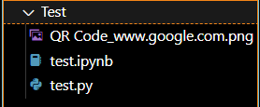

4
Python Basic
Python Projects – 2) Qr Codes
Using qrcode Library
pip install qrcode
Type these commands on terminal window
import qrcode
qr_data = 'www.google.com'
qr_img = qrcode.make(qr_data)
save_path = 'QR Code_'+qr_data+'.png'
qr_img.save(save_path)

Slide 58
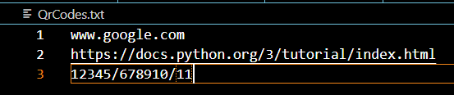
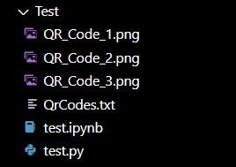
4
Python Basic
Python Projects – 3) Qr Codes
Make Qr Codes from *.txt file
import qrcode
file_path = r'QrCodes.txt'
with open(file_path, 'rt', encoding='UTF8') as f :
read_lines = f.readlines()
cnt=0
for line in read_lines :
cnt = cnt+1
line = line.strip()
print(line)
qr_data = line
qr_img = qrcode.make(qr_data)
save_path = 'QR_Code'+ str(cnt) + '.png'
qr_img.save(save_path)

Slide 59
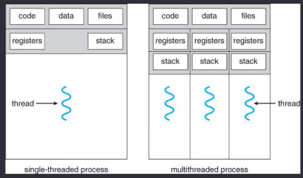
4
Python Basic
Python Projects – 4) Thread programming
What is thread?
A thread is a flow of execution through the process code, with its own program counter, system registers and stack.
A thread is also called a lightweight process. Threads provide a way to improve application performance through parallelism.
Each thread belongs to exactly one process and no thread can exist outside a process.

Slide 60
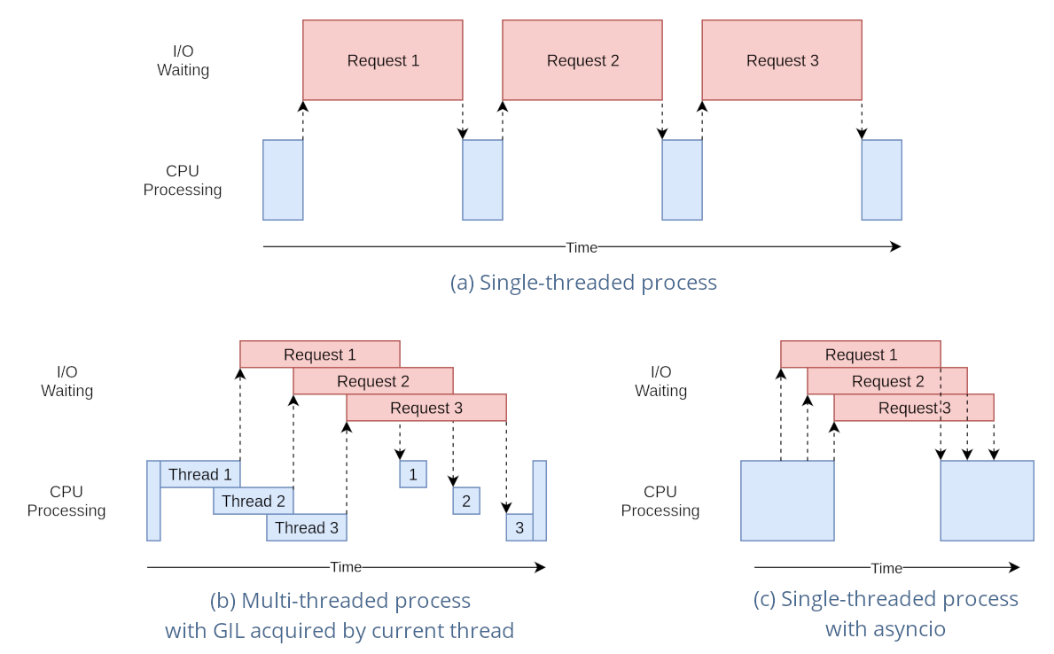
4
Python Basic
Python Projects – 4) Thread programming
What is thread?

Slide 61
4
Python Basic
Python Projects – 4) Thread programming
Thread function only runs when the main code is executed.
import threading
import time
def thread_1():
while True:
print('Thread 1 is working')
time.sleep(0.7)
t1 = threading.Thread(target=thread_1)
t1.daemon = True
t1.start()
while True:
print('Main loop')
time.sleep(1)

Slide 62
4
Python Basic
Python Projects – 4) Thread programming
Multi threads code stop by event
import threading
import time
def thread_1(stop_thread_1):
print('Thread_1 Start')
while True:
print('Thread_1 working')
time.sleep(0.5)
if stop_thread_1.is_set() :
print('Thread_1 is terminated')
break
def thread_2(stop_thread_2):
print('Thread_2 Start')
while True:
print('Thread_2 working')
time.sleep(0.7)
if stop_thread_2.is_set() :
print('Thread_2 is terminated')
break
stop_thread_1 = threading.Event()
stop_thread_2 = threading.Event()
t1 = threading.Thread(target=thread_1, args=(stop_thread_1,))
t1.start()
t2 = threading.Thread(target=thread_2, args=(stop_thread_2,))
t2.start()
cnt=0
while True:
cnt = cnt+1
print('Main code working')
print(cnt)
time.sleep(1)
if cnt>10 :
stop_thread_1.set()
t1.join()
if cnt>15 :
stop_thread_2.set()
t2.join()

Slide 63
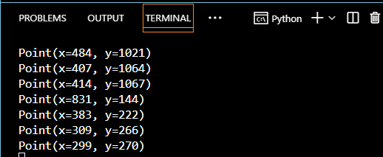
4
Python Basic
Python Projects – 5) Auto mouse
Output the current mouse position
pip install pyautogui
pip install pyperclip
Type these commands on terminal window
import pyautogui
import time
while True:
print(pyautogui.position())
time.sleep(0.3)

Slide 64
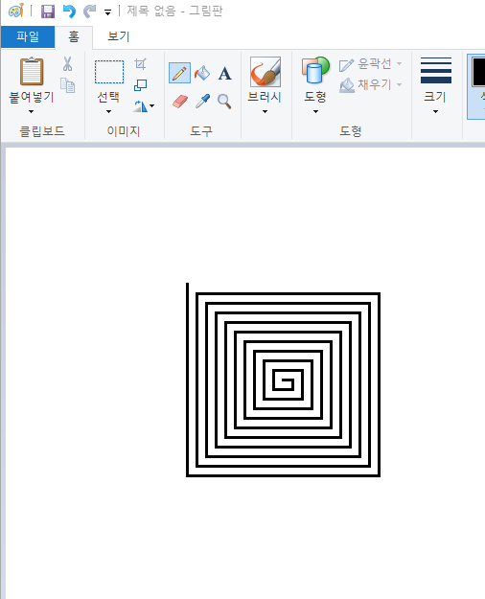
4
Python Basic
Python Projects – 5) Auto mouse
Make Python code that can work as following:
Make a python code that draw the line automatically.

Slide 65
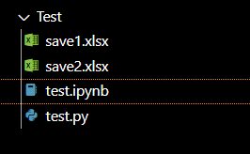
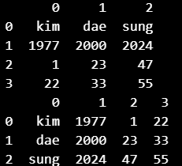
4
Python Basic
Python Projects – 6) Excel file R/W
Write data as ‘data1.xlsx’ . Read data from saved file and change Row & Col
import pandas as pd
from openpyxl import load_workbook
d1 = ["kim", "dae", "sung"]
d2 = ["1977", "2000", "2024"]
d3 = ["1", "23", "47"]
d4 = ['22','33','55']
data = [d1,d2,d3,d4]
df1 = pd.DataFrame(data)
print(df1)
df1.to_excel(r'save1.xlsx', index=False, header=False)
load_wb = load_workbook(r'save1.xlsx')
load_ws = load_wb.active
Rld_data = [[0 for j in range(load_ws.max_row)] for i in range(load_ws.max_column)]
for r in range(1, load_ws.max_column+1):
for c in range(1, load_ws.max_row+1):
Rld_data[r-1][c-1] = load_ws.cell(c,r).value
df2 = pd.DataFrame(Rld_data)
print(df2)
df1.to_excel(r'save2.xlsx', index=False, header=False)

Slide 66
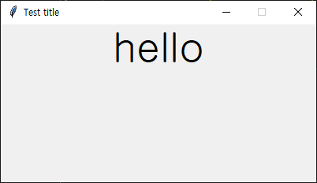
4
Python Basic
Python Projects – 7) GUI
Make a simple gui using tkinter library
import tkinter
import tkinter.font
win = tkinter.Tk()
win.title("Test title")
win.geometry("400x200")
win.resizable(False,False)
font = tkinter.font.Font(size=40)
label = tkinter.Label(win, text='hello', font=font)
label.pack()
win.mainloop()

Slide 67
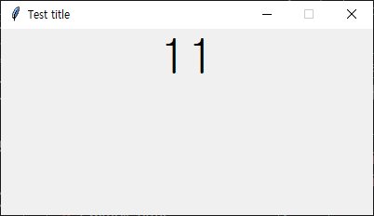
4
Python Basic
Python Projects – 7) GUI
Make a simple gui using tkinter library
import tkinter
import tkinter.font
win = tkinter.Tk()
win.title("Test title")
win.geometry("400x200")
win.resizable(False,False)
font = tkinter.font.Font(size=40)
label = tkinter.Label(win, text='', font=font)
label.pack()
cnt = 0
def run_1sec():
global cnt
cnt = cnt+1
label.config(text=str(cnt))
win.after(1000, run_1sec)
run_1sec()
win.mainloop()

